Slide 1
计算几何
厦门双十中学 黄涛岸

Slide 2
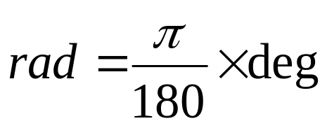
弧度制
与角度的换算关系：
2π = 360°
π = 180°
π/2 = 90°
π/3 = 60°
π/4 = 45°
π/6 = 30°

Slide 3
实数比较
进行实数运算时会存在精度误差，不能直接比较
设置一个极小量eps，一般eps = 1e-7~1e-9
比较实数a与b
  a = b ⬄|a – b| <= eps
  a > b ⬄ a – b > eps
  a < b ⬄ a – b < -eps

Slide 4
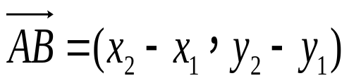
向量——定义
线性空间中有大小和方向的量。
坐标表示：
A(x₁, y₁)， B(x₂, y₂)
B
A

Slide 5
向量——加减法
b
(1) 加法
a = (x₁, y₁) b = (x₂, y₂)
a + b = (x₁ + x₂, y₁ + y₂)
(2) 减法
a = (x₁, y₁) b = (x₂, y₂)
a - b = (x₁ - x₂, y₁ - y₂)
a + b
a
b
a
-b
a - b

Slide 6
向量——乘除法
乘除法
a = (x₁, y₁)
k a = (k x₁, k y₁)
a / k = (x₁ / k, y₁ / k)
表示伸长或缩短
a
k a
a / k
- a

Slide 7
向量——点积
a = (x₁, y₁) b = (x₂, y₂)
a · b = x₁x₂ + y₁y₂
a · b = |a||b|cos< a, b>
运用：
若a与b垂直，则a · b = 0
一个与a垂直的向量： (y₁, –x₁)
Notes:
(向量a-向量b)^2 和 余弦定理 推到坐标化

Slide 8
向量——叉积
a = (x₁, y₁) b = (x₂, y₂)
a×b = x₁y₂ - x₂y₁
|a×b| = |a||b|sin< a, b>
a×b = - b×a
讨论x₁y₂ - x₂y_{1符号}
  =0，b与a共线（可以反向）
  >0，b在a逆时针方向
  <0，b在a顺时针方向
＋
－
0
x₁y₂ - x₂y₁
Notes:
面积--〉坐标运算

Slide 9
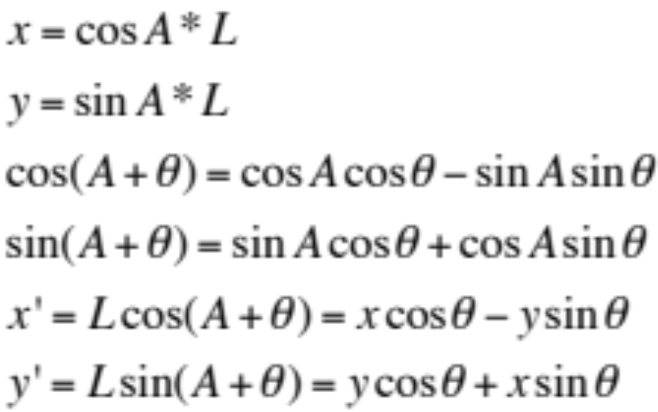




向量——旋转
向量(x,y)逆时针旋转θ度
Notes:
x1 = |R| * （cosAcosB - sinAsinB）
y1 = |R| * （sinAcosB + cosAsinB）

Slide 10
存储方式
点 :
  struct Tpoint {double x , y;};
线：两点
  struct Tseg{Tpoint p1 , p2;};
圆：圆心，半径
  struct Tcircle{Tpoint o; double r;};
多边形：连续的点（编号相邻的两点构成的线段为多边形的边）
  struct Tpolygon{int n;Tpoint p[maxn];};

Slide 11
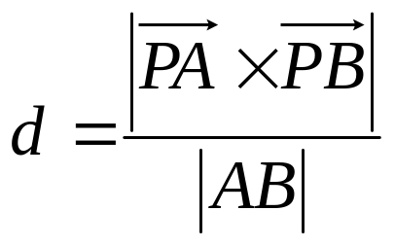
点到线段/直线最近距离
三角形面积*2/底
如果是线段注意先判断P的投影是否在线段上，若不在则满足：
  AB² + min(PA² , PB² ) < max(PA², PB²)
这时最近距离为min(|PA|, |PB|)
P
d
A
B

Slide 12


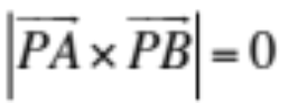
判断点在线段/直线上
判断点是否在线段上
判断点是否在直线上

Slide 13
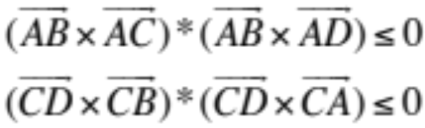
判断两线段是否相交
B
判断A,B在线段CD两边
判断C,D在线段AB两边
C
O
D
A

Slide 14
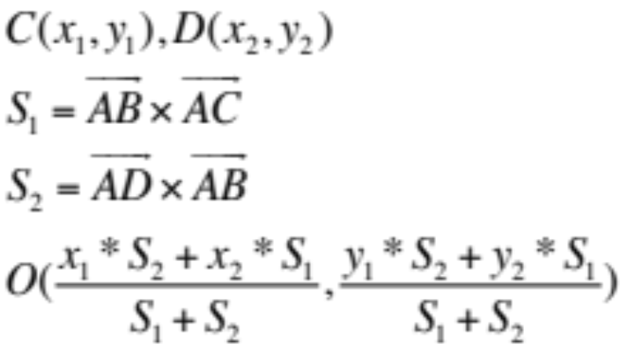
求两直线/线段交点
B
C
O
S1
S2
D
A

Slide 15
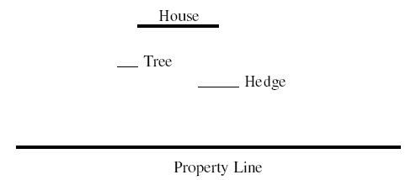
POJ 2074
求property line上能看到房子全貌的最长段

Slide 16
POJ 2074
枚举每一个中间的障碍物，计算障碍物的左端和房子的右端点组成直线与风景线所在直线的交点记为L，以及障碍物的右端与房子的左端点那条直线与风景线的交点R。
将[L,R]从property line上删去
然后求剩下的最长线段（扫描）。

Slide 17
判断点在多边形的内外
随机向一个方向射出一条射线，
这个点在多边形内仅当射线与多边形奇数条边相交。

Slide 18
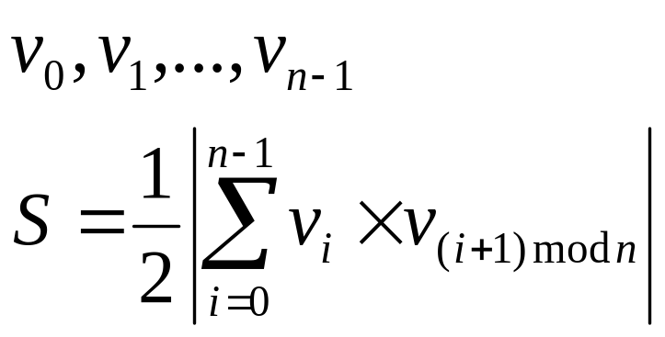





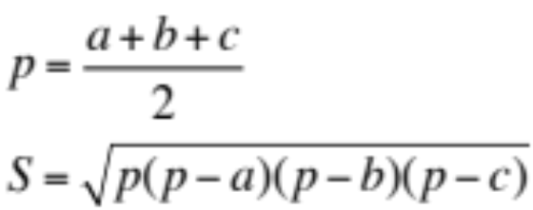
多边形面积
三角形还可以用海伦公式

Slide 19
凸包
平面上N个点，用一个周长最小（面积最小的凸多边形）包含这N个点（所有点在其上或者其内）
我是凹包我半凸
我是凸包我全凸

Slide 20
凸包——Graham

Slide 21
凸包——Graham
6
8
7
4
5
3
2
1

Slide 22
凸包——Graham
6
8
7
4
5
3
2
1

Slide 23
凸包——Graham
6
8
7
4
5
3
2
1

Slide 24

凸包——Graham
6
8
7
4
5
3
2
1

Slide 25
POJ 3384
题目大意：给定一个凸多边形，在其中放两个半径为r的圆，最大能覆盖多少面积。两个圆可以重合。

Slide 26
POJ 3384
凸多边形每条边向内平移距离R，用半平面交求得新的凸多边形。
两圆覆盖面积距离最大＝两圆圆心距尽量大
最远点对问题
  暴力——O(n^2)
  O(nlogn)?O(n)?

Slide 27
最远点对
求平面上n个点的最远点对
  最远点对一定在凸包上
  直观想法：凸包一个点到其他点距离单峰，因此可以用三分法解决。
  反例：OA <OB < OC > OD < OE
  旋转卡壳
C
B
D
A
O
E

Slide 28
旋转卡壳
用一对平行且与凸包相切的直线在凸包上进行扫描。
两个指针维护，叉积比较所指下一条边的极角。

Slide 29
最大四边形问题
问题：给出N个点，找一个四边形使之面积最大。
四边形顶点在凸包上！
如何找一个最大的三角形？
选取一条边为底，两边顶点对应高单峰。
可以得到一个O(N ²logN)的算法

Slide 30
最大四边形问题
第3个顶点标号递增
由于高单峰，所以从上一个顶点标号到当前目标顶点标号高也递增，直接维护即可。
四边形等同于用同样的方法枚举对角线，分成两个三角形来做。

Slide 31
矩形面积并
给一些跟坐标轴平行的矩形，求面积并。
扫描线+线段树

Slide 32
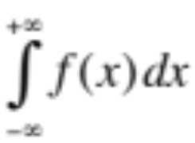
SPOJ CIRU
题目：给n个圆，求圆的面积并
数值积分方法
  求
  f(t)值为直线x=t在图形内的长度

Slide 33

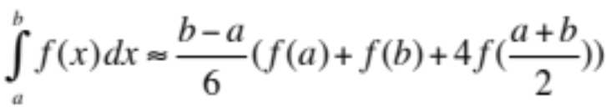
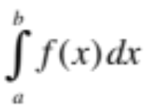
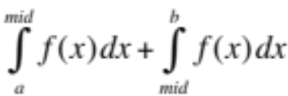
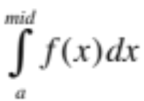
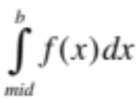
SPOJ CIRU
自适应辛普森算法
  辛普森公式：
  算法流程：
    计算
    Step1: 用辛普森公式计算
    Step2: 用辛普森公式计算
    Step3: 比较上下两式子，若误差合适，则返回值并退出。反之分别递归计算

Slide 34
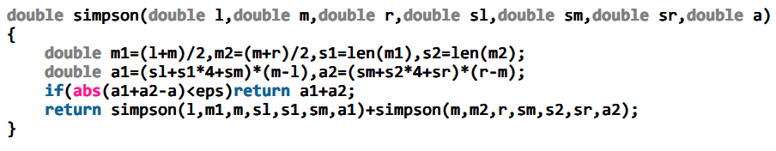
SPOJ CIRU

Slide 35
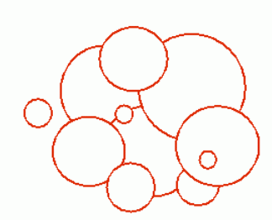
下落的圆盘
有n个圆盘从天而降，后面落下的可以盖住前面的。求最后形成的封闭区域的周长。
看下面这副图, 所有的红色线条的总长度即为所求。

Slide 36
下落的圆盘
每个圆被其它每个圆盖住的部分是一段圆弧
对于每个圆，枚举其他的圆，计算在这个圆上覆盖的弧的范围，用极角表示。
最后求未覆盖的区间的长度。

